Slide 1
Proceso de Evaluación de Desempeño 2022
Estamento Administrativo
Universidad Central de Chile
Vicerrectoría de Administración y Finanzas
Dirección de Recursos Humanos

Slide 2
Evaluación de desempeño Administrativo
“ La evaluación del desempeño corresponde a una apreciación sistemática del desempeño de cada persona, en función de sus actividades, metas y resultados” (Chiavenato).
El sistema de evaluación del desempeño es una herramienta de gestión de desarrollo de personas, concebida para:
Alinear objetivos individuales y organizacionales;
Potenciar el desempeño de los colaboradores(as); y,
Fortalecer el crecimiento profesional en pos de lograr un mayor impacto y eficiencia.
Para lo anterior, el rol del evaluador es fundamental.

Slide 3
Ciclo
Evaluación de Desempeño Administrativo
1. Planteamiento y acuerdo de Objetivos
2. Autoevaluación de Competencias
3. Evaluación de Objetivos y Competencias
4.Retroalimentación
5. Plan de Mejoramiento

Slide 4
Estructura Evaluación de Desempeño administrativo | Estructura Evaluación de Desempeño administrativo
PROCESO | ETAPA | DIRIGIDO A | ¿QUIENES PARTICIPAN? | ACCIÓN
OBJETIVOS | 1. Asignación de objetivos | Directivos administrativos Jefaturas administrativas Profesionales con proyectos a cargo | Evaluador y evaluado | Evaluado ingresa sus objetivos y evaluador aprueba
EVALUACIÓN | 2.Autoevaluación | Todos los participantes | Evaluado | Evaluado se autocalifica
 | 3. Evaluación jefatura | I. Evaluación por competencias (para todos los participantes) | Evaluador | Evaluador califica competencias
 |  | II. Evaluación de objetivos (Solo Directivos administrativos, jefaturas y profesionales con proyectos a cargo). | Evaluador | Evaluador califica objetivos
RETROALIMENTACIÓN | 4. Feedback | Todos los participantes | Evaluador y evaluado | Evaluador entrega feedback

Slide 5
Ponderación de cada etapa
Ponderación de cada etapa
Etapa | Directivos/ jefaturas/profesionales | Profesionales / administrativos
1.- Autoevaluación | 30% | 30%
2.- Evaluación por objetivos | 40% | No aplica
3.- Evaluación por competencias | 30% | 70%
Porcentaje Total | 100% | 100%

Slide 6
Competencias a evaluar
Colaboradores administrativos y profesionales sólo serán evaluados en 5 competencias.
Jefaturas y directivos serán evaluados por objetivos y en 4 competencias
Directivos y jefaturas
Evaluación de resultados
Eficiencia en la gestión
Liderazgo
Trabajo en equipo
Profesionales y administrativos:
Evaluación de resultados
Responsabilidad
Orientación al cliente
Trabajo en equipo
Calidad del trabajo

Slide 7
Competencias a evaluar para directivos y jefaturas
Competencia | Criterio a evaluar | Definición
1. Evaluación de Resultados | Cumplimiento de los resultados establecidos para la unidad. | Capacidad para alcanzar los resultados fijados, ejecutar las tareas establecidas y cumplir con los estándares esperados.
2. Eficiencia en la Gestión | Tiempo, costo y calidad de la gestión. | Gestionar adecuadamente los recursos considerando factores tales como tiempo, costo y calidad en los procesos y proyectos desempeñados por el colaborador en su área.
3. Liderazgo | Comunicación, involucramiento del equipo en decisiones, clima laboral y delegación de responsabilidades. | Capacidad para dirigir, guiar y motivar a un grupo o equipo de trabajo para el cumplimiento de un objetivo común, de acuerdo a la situación actual y al entorno en que se desenvuelve la institución, garantizando el bien común y la eficiencia.
4. Trabajo en equipo | Promoción de buenas relaciones y colaboración en el equipo. | Capacidad de involucrarse en los objetivos del equipo, contribuyendo a su logro. Capacidad de promover, fomentar y mantener relaciones de colaboración eficientes con compañeros y otros grupos de trabajo para integrar esfuerzos comunes y resultados tangibles.

Slide 8
Competencias a evaluar para profesionales y administrativos
Competencia | Criterio a evaluar | Definición
1. Evaluación de Resultados | Cumplimiento de los resultados establecidos para la unidad. | Capacidad para alcanzar los resultados fijados, ejecutar las tareas establecidas y cumplir con los estándares esperados.
2. Responsabilidad | Cumplimiento de compromisos y obligaciones establecidas. | Capacidad de cumplir con los compromisos y obligaciones establecidas, demostrando un alto sentido del deber.
3. Orientación al cliente interno y externo | Trato con el cliente y resolución de problemas. | Capacidad para identificar las necesidades del cliente, ofreciendo soluciones satisfactorias. Se incluyen clientes internos (jefaturas, pares, colaboradores administrativos y/o académicos de otras áreas) y clientes externos (estudiantes, proveedores, etc.).
4. Trabajo en equipo | Promoción de buenas relaciones y colaboración en el equipo. | Capacidad de involucrarse en los objetivos del equipo, contribuyendo a su logro. Capacidad de promover, fomentar y mantener relaciones de colaboración eficientes con compañeros y otros grupos de trabajo para integrar esfuerzos comunes y resultados tangibles.
5. Calidad del trabajo | Cumplimiento de estándares y calidad del trabajo asignado. | Manifiesta una permanente búsqueda de la excelencia realizando un trabajo de calidad de acuerdo a las normas, estándares y procedimientos establecidos.

Slide 9
1. Etapa Asignación de objetivos
Se recomienda redactar de 2 a 3 objetivos
Asegúrese que los objetivos sean específicos, medibles, alcanzables y relevantes.
Si al momento de calificar, el objetivo aún no finaliza, podrá calificar de acuerdo a la tendencia de cumplimiento llevada hasta la fecha de evaluación.
Evaluador
Define en conjunto con el evaluado los objetivos que debe alcanzar durante el año.
Evaluado
Sube los objetivos a la plataforma de evaluación para que sean aprobados por su jefatura.

Slide 10
Veamos un ejemplo de objetivo
Objetivo: Calidad de Servicio
Descripción: Mejorar la atención de usuarios a través del seguimiento telefónico del 100% de los casos.
Plazo: 31 de diciembre 2022
31 de diciembre del
Peso
Peso: 50%
(La suma de los pesos, debe dar 100%)
Peso

Slide 11
2. Autoevaluación
Fase en la que el evaluado:
Se autoevalúa en las competencias definidas en el instrumento de evaluación.
El evaluado deberá asignarse una calificación entre 1 (inadecuado) a 5 (excepcional)

Slide 12
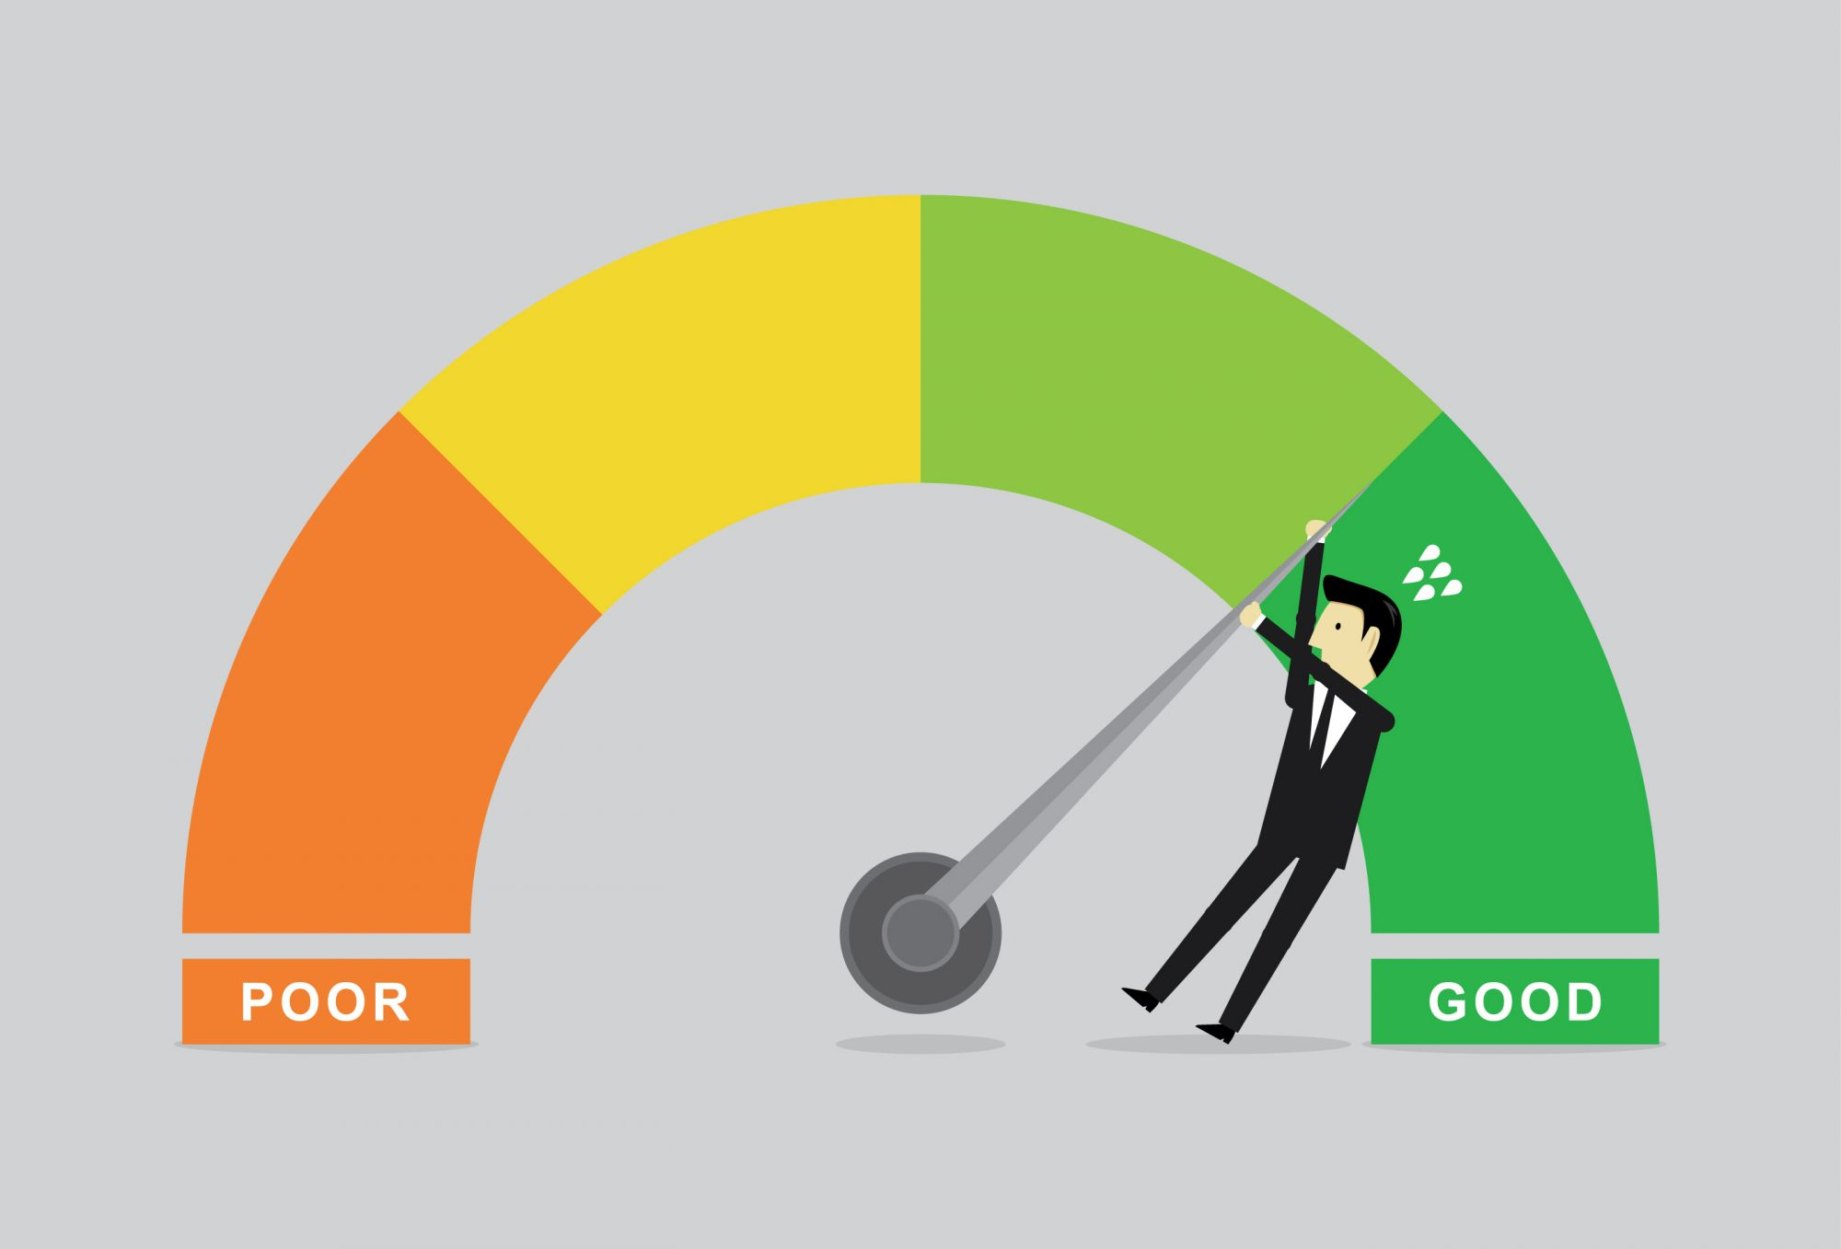
3. Evaluación de Objetivos y Competencias
Fase en la que el evaluador:
Pasa balance y cumplimiento de los acuerdos, indicadores y objetivos definidos versus los resultados alcanzados.
Evalúa el cumplimiento de las competencias establecidas en el instrumento.

Slide 13
4. Retroalimentación
y Plan de Mejoramiento
Fase en la que el evaluador:
Define y acuerda el Plan de Mejoramiento respecto de las fortalezas y debilidades (necesidades de mejoramiento).
Se divide en:
Capacitación.
Compromisos de desempeño.

Slide 14
Calendario Evaluación de Desempeño 2022
04
3
4
1
2
Evaluación de competencias y objetivos
Autoevaluación
Feedback
y
Planes de acción
Asignación de Objetivos
ABRIL 2022
NOVIEMBRE
DICIEMBRE
ENERO

Slide 15
Preguntas del proceso
¿Quiénes participan?
¿Quién será su evaluador?
¿Qué ocurre si hay movilidad
interna?
Participan todos los funcionarios(as) administrativos contratados, con igual o superior a 6 meses en la Universidad.
Será evaluador la jefatura de quien jerárquicamente depende el funcionario(a) evaluado.
Si un funcionario ha estado bajo la dependencia de una misma jefatura, por un período de a lo menos 6 meses de antigüedad, este último será su evaluador.
Si un funcionario(a) ha tenido una movilidad interna, asume la evaluación la antigua jefatura. No obstante, el plan de acción debe ser realizado por la nueva jefatura.

Slide 16
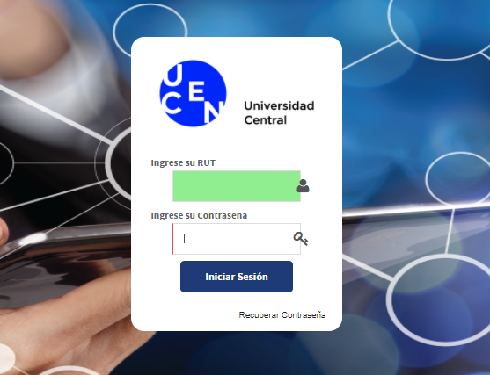
Plataforma Online Evaluación de Desempeño
La Dirección de Recursos Humanos le indicará el inicio de cada etapa. Además la empresa Vgroup (administradores de la plataforma), le harán llegar un link a su correo para iniciar el proceso.
El link de acceso es:
http://ucentral.vgroup.cl
Con su rut y contraseña 123.

Slide 17
Plataforma Online Evaluación de Desempeño
Al ingresar a la plataforma, podrá visualizar un manual de uso del Sistema de Gestión de Desempeño.
Consultas del proceso: (carolina.cerda@ucentral.cl. Consultas técnicas (plataforma): coordinadoraucentral@vgroup.cl

Slide 18
Proceso de Evaluación de Desempeño 2022
Estamento Administrativo
Universidad Central de Chile
Vicerrectoría de Administración y Finanzas
Dirección de Recursos Humanos

